Slide 1

République Tunisienne
Agence Nationale pour la Maîtrise de l’Energie
Procédure et déroulement des audits énergétiques des bâtiments
Dispositifs légaux et cadre incitatif et réglementaire en Tunisie
Novembre 2018

Slide 2



Stratégie nationale de maitrise de l’énergie
La mise en place d’une politique de transition énergétique:
3 objectifs ont été fixés à l’horizon de 2030
1
30% Renouvelables dans le mix energétique
2
30% demande d’énergie primaire
3
41% l’intensité carbone par rapport au scénario tendanciel de 2010.

Slide 3
Approche d’intervention
Axes d’intervention de la Stratégie ME
Institutionnel
Aspects réglementaires
Renforcement Technique
Communication
Stratégie de ME
Aspect financier
Appui fiscal

Slide 4

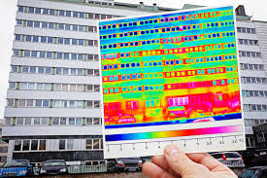
Approche d’intervention
Principaux programmes institutionnels
Audit Énergétique
Obligatoire:
Bâtiments (500 tep)
Périodique:
Chaque 5 ans
1
Règlementation thermique des bâtiments
2008: Bureaux (>500 m²)
2009: Résidentiel collectif
En cours: Santé & hôtellerie
2
Public 3
4
Privé 5
6
7
8

Slide 5
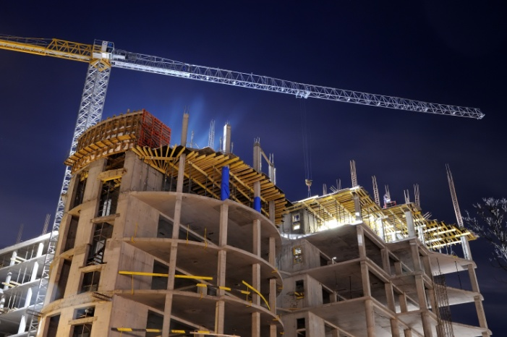

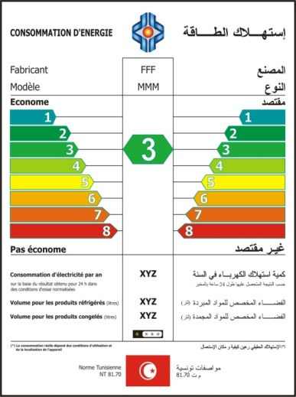
Approche d’intervention
Principaux programmes institutionnels
Audit sur plan
Bâtiments (200 tep)
Certification énergétique des équipements électroménagers
Réfrigérateur/Climatiseur
En cours: Lave linge/lampes/four
En préparation: TV
À préparer: Moteurs électriques / Voitures / Pneus

Slide 6
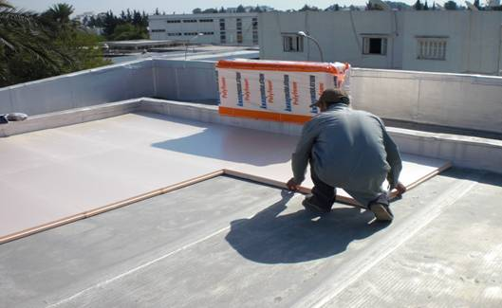
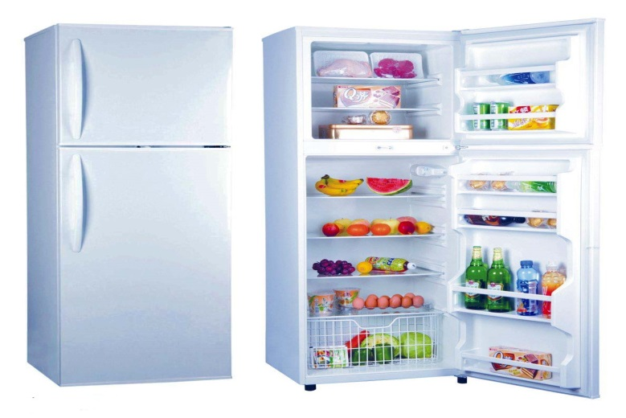
Approche d’intervention
Autres programmes
Mécanismes spécifiques innovants
Promo-ISOL (mécanisme)
Promotion de l’isolation des toitures de 65.000 logements individuels (sur 5 ans)
Promo-FRIGO (mécanisme)
Remplacement de 400.000 réfrigérateurs anciens par de réfrigérateurs performants (sur 5 ans)

Slide 7

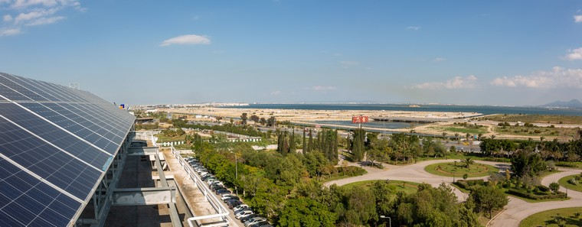
Approche d’intervention
Autres programmes
Mécanismes spécifiques innovants
Promo-LED (Programme)
Remplacement de 4 millions de lampes à incandescences par des lampes à LED (18 mois)
Prosol-ELEC (Programme)
Promotion des toitures solaires pour les ménages

Slide 8
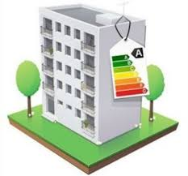
L’audit Énergétique
Qu’est ce qu’on entend par un audit énergétique
Quelle démarche à entreprendre
Exemples de mesures de maîtrise de l’énergie et dispositifs incitatifs

Slide 9
L’audit Énergétique
Audit Énergétique
Obligatoire:
Bâtiments (500 tep)
Périodique:
Chaque 5 ans
On entend par audit énergétique, toute opération de diagnostic de la consommation d’énergie au sein de l’entreprise à travers la réalisation de recherches, d’études et de contrôles visant à :
Evaluer le niveau de performance énergétique de l’entreprise;
Analyser les insuffisances, les causes;
Proposer les actions correctives.

Slide 10
L’audit Énergétique : Cadre réglementaire
Audit Énergétique
Obligatoire:
Bâtiments (500 tep)
Périodique:
Chaque 5 ans
Loi n° 2009-7 du 9 février 2009 : modifiant et complétant la loi n° 2004-72 du 2 août 2004, relative à la maîtrise de l’énergie,
Décret 2269-2009 du 31 juillet 2009,
Le décret n°2017-983 du 26 juillet 2017 relatif aux règles d’organisation, de gestion et d’intervention du fond de transition énergétique

Slide 11
Procédure d’audit énergétique
L’audit énergétique est obligatoire et périodique pour les bâtiments dont la consommation dépasse les 500 TEP
Sélection de l’expert auditeur et la signature d’une convention d’audit énergétique
Soumettre la convention à l’ANME pour validation
Phase préparatoire

Slide 12
Procédure d’audit énergétique
L’audit Préliminaire (à valider par l’ANME)
L’audit approfondi (à valider par l’ANME)
Signature d’un contrat-programme
Phase d’audit

Slide 13


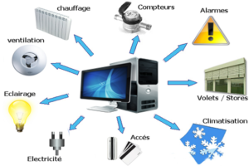
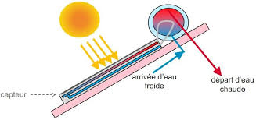
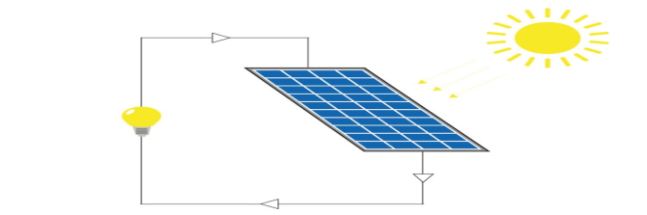
Exemples de mesures types de maîtrise d’énergie
Réduction de la consommation du poste d'éclairage.
Réduction de la consommation énergétique du poste chauffage et de climatisation.
Mise en place des système de gestion technique centralisée.
Actions liées à la réduction de la consommation d’eau chaude sanitaire.
Actions liées à la production de l'électricité via les énergies renouvelables.

Slide 14
Dispositifs incitatifs
Solutions intégrées de financement :
Étendre les primes aux investissements immatériels

Slide 15
Dispositifs incitatifs
Solutions intégrées de financement :
Offrir des facilités d’accès aux crédits

Slide 16
République Tunisienne
Merci Pour votre attention
nagati_oussama@anme.nat.tn

